Slide 1
Báo cáo đồ án
Phát triển ứng dụng
Đề tài: Xây dựng ứng dụng quản lý quầy thuốc của bệnh viện
GVHD: Phạm Thanh Hùng
Thành viên:
+Võ Tuấn Phương - 17030061
+Nguyễn Vĩnh Long Vinh - 17036561
+Bùi Đức Thiện - 17041331

Slide 2
Nội dung báo cáo
I. Giới Thiệu
II. Mô tả
III. Demo

Slide 3
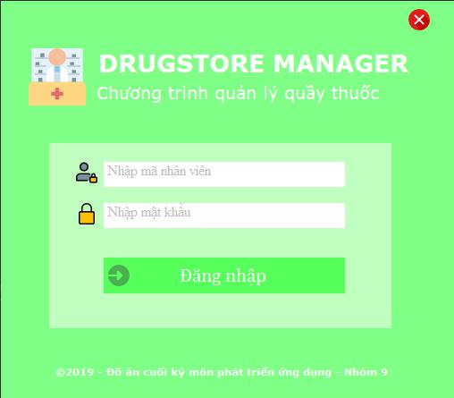
Giới thiệu
Tổng quan: Ứng dụng Bán thuốc(DrugStore Manager) cho phép việc quản lý công việc như bán thuốc, thống kê,… của người dùng một cách nhanh chóng và hiệu quả.

Slide 4
Giới thiệu
Mục tiêu
Yêu cầu chức năng:
Quản lý thông tin thuốc,Quản lý thông tin nhân viên,Quản lý thông tin khách hành, Quản lý bán thuốc, Quản lý thống kê
Ứng dụng cần có tính minh bạch,Bảo đảm tính bảo mật và toàn vẹn của ứng dụng,Hỗ trợ bảo trì khi hệ thống gặp lỗi,Ứng dụng hoạt động một cách nhanh chóng và chính xác
Yêu cầu phi chức năng:

Slide 5
Mô tả
Giới thiệu
Phạm vi
Ứng dụng được cài đặt tại quầy thuốc của các bệnh viện để hỗ trợ việc mua bán, lưu trữ, kiểm kê thông tin thuốc của bệnh viện.
Tài liệu được sử dụng cho những nhân viên phát triển hệ thống và ứng dụng, sau khi bàn giao sản phẩm tài liệu sẽ phục vụ cho nhu cầu sử dụng ứng dụng của người dùng
Đối tượng phục vụ : các nhân viên tại bệnh viện và bệnh nhân có nhu cầu mua thuốc.

Slide 6
Mô tả
Mô tả
Mô tả tác nhân
Sơ đồ Usecase
Sơ đồ lớp(Class diagram)
Cở sở dữ liệu

Slide 7
Mô tả tác nhân
Bộ phận bán thuốc
Nhân viên trong bộ phận này thực hiện việc mua bán thuốc, quản lý về doanh thu và cập nhập thông tin khách hàng
Bộ phận quản lý
Bộ phận quản lý về việc nhập, kiểm tra và tìm kiếm thuốc
Bộ phận thống kê
Bộ phận thống kê: lập thống kê thuốc bán chạy, thuốc hết hạn, doanh thu

Slide 8
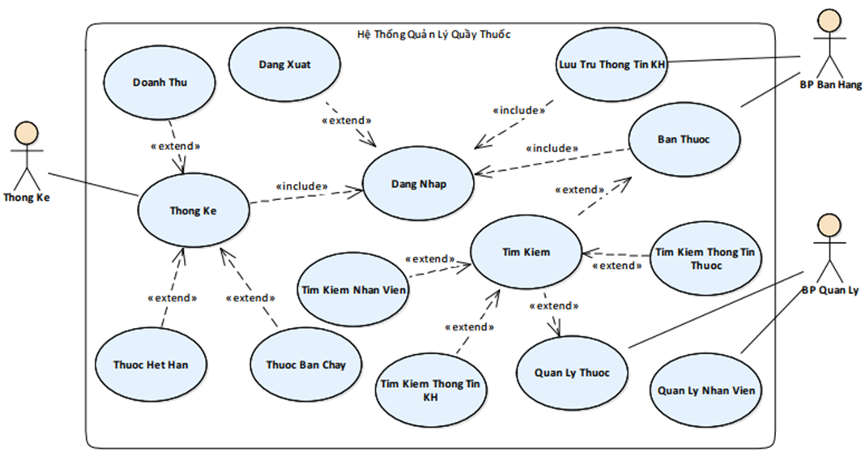
Sơ đồ Usecase

Slide 9
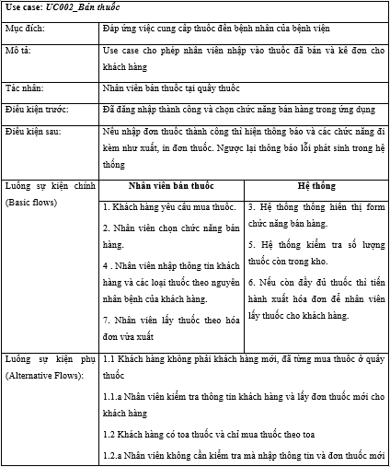

Slide 10
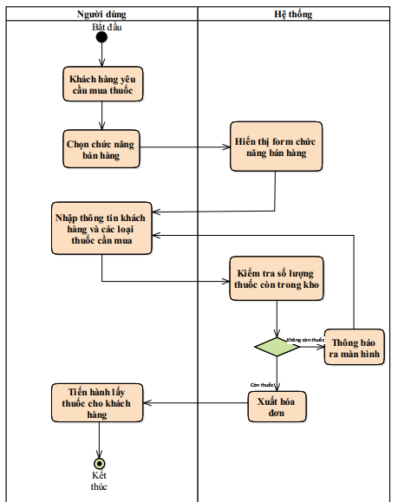

Slide 11
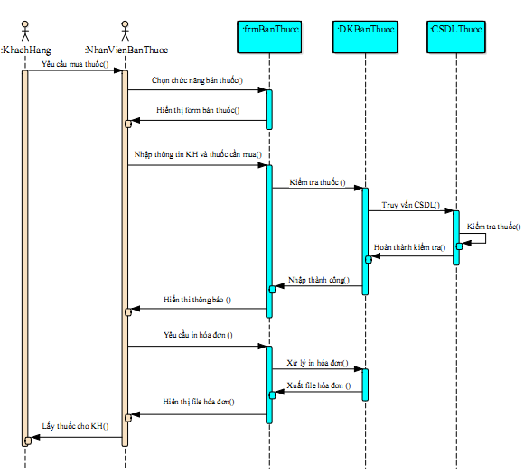

Slide 12
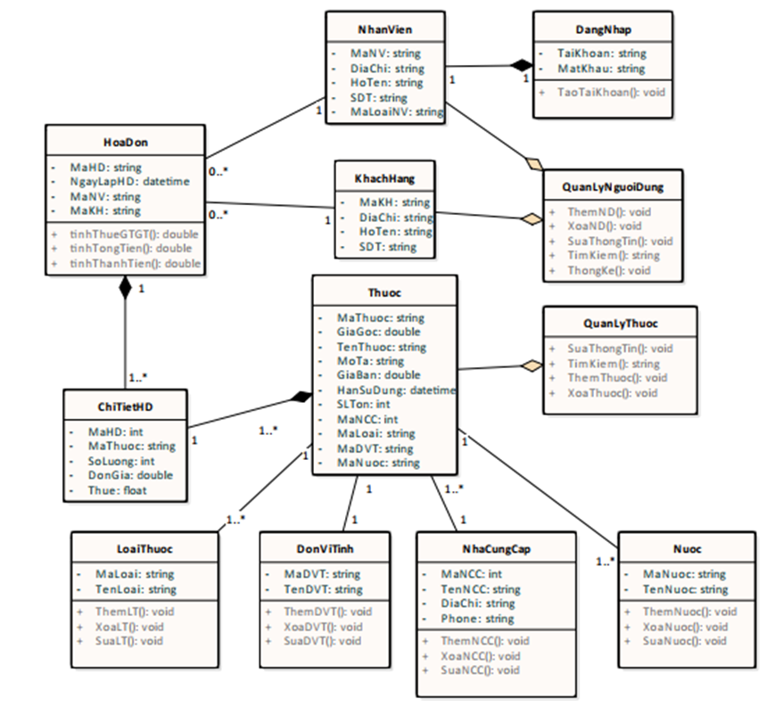
Sơ đồ lớp

Slide 13
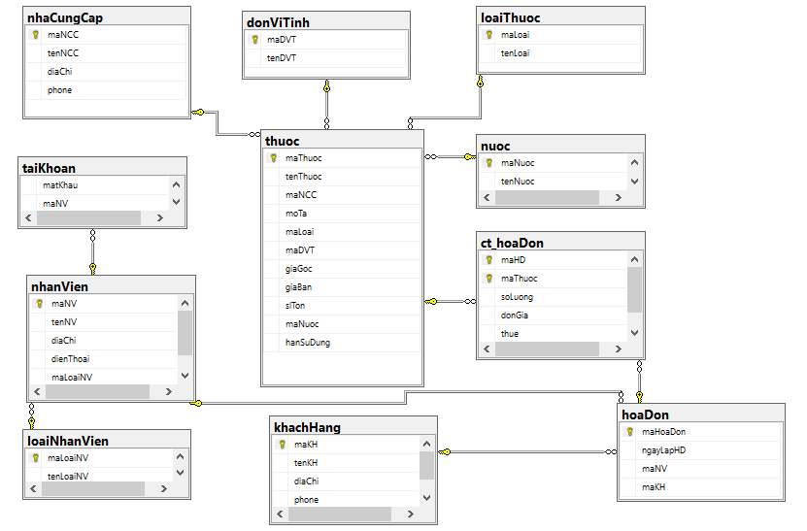
Cơ sở dữ liệu

Slide 14
Cảm ơn thầy cô và các bạn đã theo dõi va lắng nghe!

